Slide 1
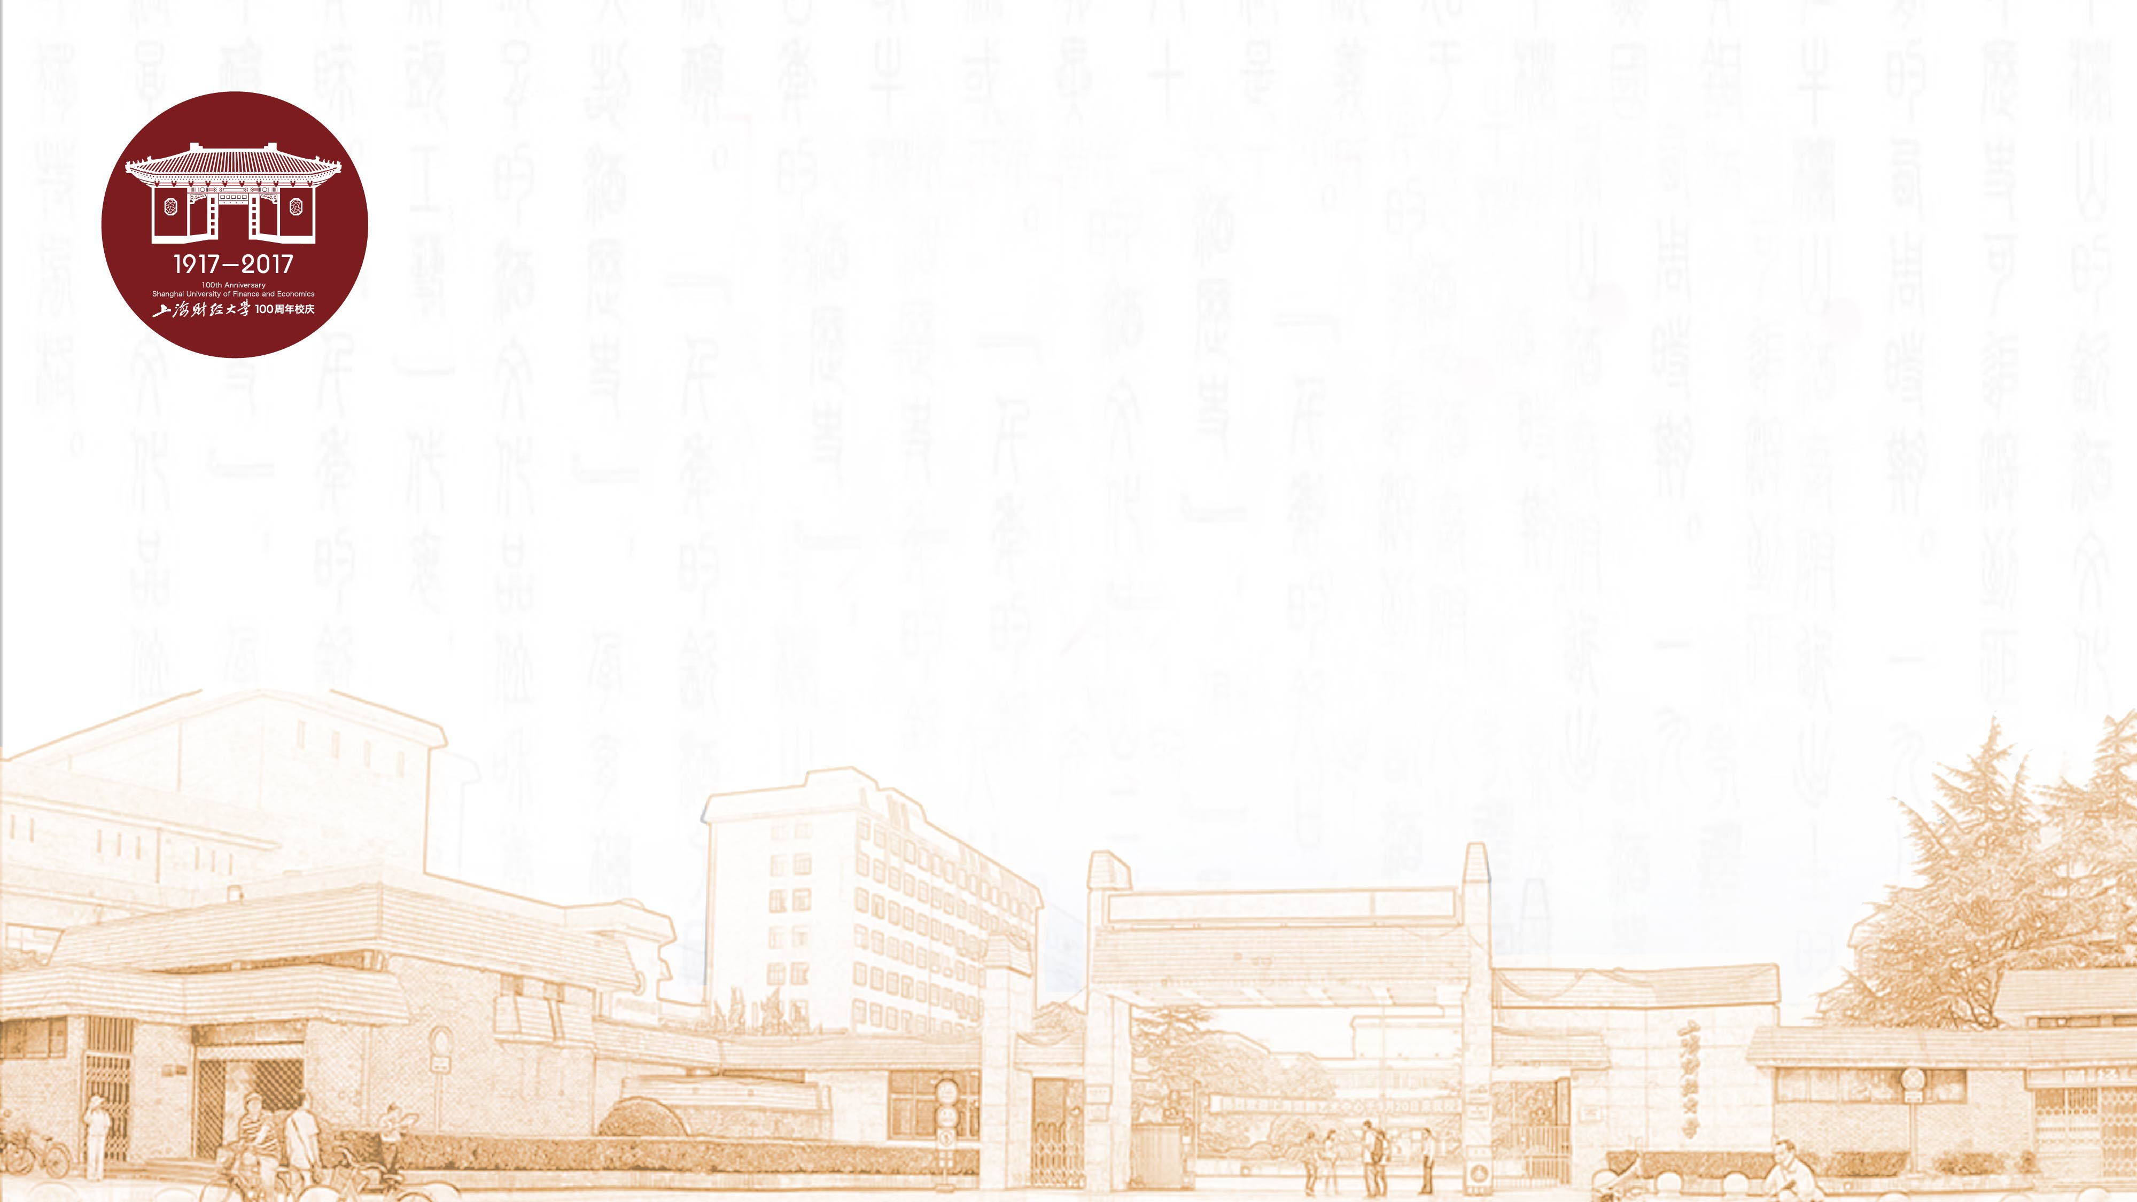
法学经典与法律制度
上海财经大学法学院 何佳馨

Slide 2

专题四：新中国的第一部大法
（婚姻家庭继承制度）
婚姻家庭继承法的历史沿革
《民法典》中的婚姻家庭继承制度
法学名著选读：恩格斯《家庭、私有制和国家的起源》

Slide 3
婚姻家庭继承法的历史沿革
1950年婚姻法
1980年婚姻法（2001年修正）
继承法（1985年）
民法典（现行法，2020年）

Slide 4
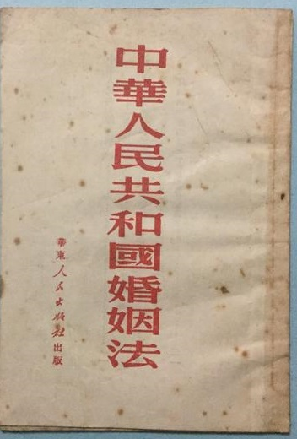
1950年婚姻法
新中国第一部大法：1950年婚姻法
1950年5月1日颁布实施，1981年失效（1980年婚姻法实施）
共8章27条
废除包办婚姻，婚姻自由

Slide 5
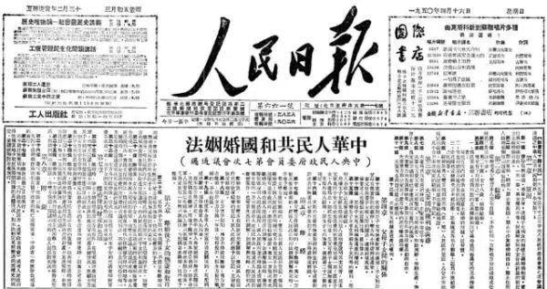
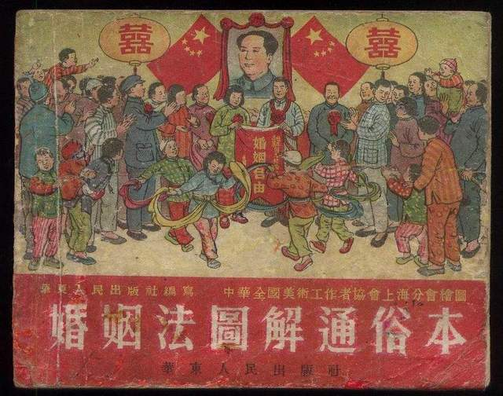
1950年婚姻法

Slide 6
1950年婚姻法
第一章 原则
第一条 废除包办强迫、男尊女卑、漠视子女利益的封建主义婚姻制度。实行男女婚姻自由、一夫一妻、男女权利平等、保护妇女和子女合法权益的新民主主义婚姻制度。
第二条 禁止重婚、纳妾。禁止童养媳。禁止干涉寡妇婚姻自由。禁止任何人藉婚姻关系问题索取财物。

Slide 7
1950年婚姻法
第二章 结婚
第三条 结婚须男女双方本人完全自愿，不许任何一方对他方加以强迫或任何第三者加以干涉。
第四章 男二十岁，女十八岁，始得结婚。

Slide 8
1950年婚姻法
第五条 男女有下列情形之一者，禁止结婚：
一、为直系血亲，或为同胞的兄弟姊妹和同父异母或同母异父的兄弟姊妹者；
其他五代内的旁系血亲间禁止结婚的问题，从习惯。
二、有生理缺陷不能发生性行为者。
三、患花柳病或精神失常未经治愈，患麻风或其他在医学上认为不应结婚之疾病者。
凡不合于本法规定的结婚，不予登记。

Slide 9
1950年婚姻法
第六条 结婚应男女双方亲到所在地（区、乡）人民政府登记。凡合于本法规定的结婚，所在地人民政府应即发给结婚证。
凡不合于本法规定的结婚，不予登记。

Slide 10
1950年婚姻法
第三章 夫妻间的权利和义务
第七——十二条：
地位平等、互爱互敬
对于家庭财产有平等的所有权与处理权
均有工作、使用自己名字、互相继承遗产的权利

Slide 11
1950年婚姻法
第四章 父母子女间的关系
严禁溺婴
婚生与非婚生子女具有同等的权利
第五章 离 婚
自愿离婚
现役军人与女方的特殊规定

Slide 12
1950年婚姻法
第六章 离婚后子女的抚养和教育
第七章 离婚后的财产和生活
夫妻共同财产
夫妻共同债务
第八章 附则
在少数民族聚居的地区，大行政区人民政府（或军政委员会）或省人民政府得依据当地少数民族婚姻问题的具体情况，对本法制定某些变通的或补充的规定，提请政务院批准施行。

Slide 13
1980年婚姻法
1980年9月1日发布，1981年1月1日实施，共5章37条
2001年4月修正，共6章51条
婚姻法司法解释（一）（二）（三）
2021年1月1日失效（《民法典》实施）

Slide 14
1980年婚姻法
实行计划生育
保护老年人合法权益
结婚条件的修改，“男20岁、女18岁” 改成“男22岁、女20岁”
增加了禁止三代以内旁系血亲结婚的规定

Slide 15
中国三代以内直系血亲和旁系血亲示意图
祖父母
3
外祖父母
父
2
母
3
1
己身
2
3
祖父母的其他直系血亲亲属
父母的其他直系血亲亲属
外祖父母的其他直系血亲
2
子女
3
孙子女(外孙子女)

Slide 16
中国三代以内直系血亲和旁系血亲
所谓的直系血亲就是生我的和我生的
eg. 父母和子女；祖父母与孙子女；外祖父母与外孙子女
直系血亲以外的有血缘关系的就属于旁系血亲
eg. 兄弟姐妹

Slide 17
中国三代以内直系血亲和旁系血亲
代数的推算：
直系血亲：
本人算一代，父母（子女）算二代，外/祖父母（外/孙子女）算三代
旁系血亲：
从两个旁系亲属分别往上数至双方同源血亲，其本身为一代，如果两边数目相等，则任何一边的数目即为他们的代数；如果两边数目不相等，则以大的数目为其代数。

Slide 18
堂兄妹、表兄妹血亲示意图
祖父母
3
外祖父母
2
叔、伯、姑
父
2
母
2
舅、姨
1
己身
1
堂兄弟姐妹
姑表兄弟姐妹
1
舅表兄弟姐妹
姨表兄弟姐妹

Slide 19
舅甥、姨甥、侄子女血亲示意图
2
父母/祖父母
3
1
己身
2
兄弟姐妹
1
外甥
侄子女

Slide 20
1980年婚姻法
扩大了对婚姻家庭关系的法律调整，将亲属关系的调整范围扩大到了祖父母(外祖父母)和孙子女(外孙子女)以及兄弟姐妹之间。
对离婚的修改：
1950年《婚姻法》只有程序性的规定：如果夫妻一方要求离婚，可以由区人民政府调解，如果调解无效，可以起诉到基层人民法院，人民法院可以依法判决。
1980年《婚姻法》增加了一个实体性规定：如果夫妻感情破裂，调解无效，应准予离婚。

Slide 21
2001年修订的婚姻法
2001年4月28日发布实施
共6章51条
“救助措施与法律责任”

Slide 22
2001年修订的婚姻法
总则：
“禁止有配偶者与他人同居”
“禁止家庭暴力”（《反家庭暴力法》2016年3月1日实施）
在新增的第四条中，规定了婚姻双方和家庭成员的共同责任”

Slide 23
2001年修订的婚姻法
关于结婚制度：
增设了无效婚姻和可撤销婚姻的规定。
无效婚姻：
重婚
有禁止结婚的亲属关系的
未到法定婚龄的
婚前患有医学上认为不应当结婚的疾病，婚后尚未治愈的

Slide 24
2001年修订的婚姻法
可撤销婚姻
因胁迫结婚的，受胁迫的一方可以向婚姻登记机关或人民法院请求撤销该婚姻
请求撤销时限：自结婚登记之日起一年内提出

Slide 25
2001年修订的婚姻法
关于家庭关系：
法定夫妻财产制：分别列举了法定夫妻财产制中双方共有财产和一方个人财产的种类和范围。
夫妻财产约定：包括约定的内容、形式和效力等。

Slide 26
2001年修订的婚姻法
关于离婚制度：
对离婚的法定理由增设了若干列举性、例示性的规定。
双方自愿离婚：离婚登记程序
一方要求离婚：离婚诉讼程序

Slide 27
2001年修订的婚姻法
人民法院调解无效，应予离婚的几种情况 ：
重婚或有配偶者与他人同居的；
实施家庭暴力或虐待、遗弃家庭成员的;
有赌博、吸毒等恶习屡教不改的；
因感情不和分居满2年的；
其他导致夫妻感情破裂的情形。
夫妻一方被宣告失踪，另一方提出离婚诉讼的

Slide 28
关于离婚的特别规定
现役军人的配偶要求离婚，须得军人同意，但军人一方有重大过错的除外。
女方在怀孕期间、分娩后1年内或中止妊娠后6个月内，男方不得提出离婚。

Slide 29
2001年修订的婚姻法
关于救助措施和法律责任：
对违反婚姻家庭法行为的受害人，规定了各种必要的救助措施。

Slide 30
《民法典》中婚姻法部分的修改
无效婚姻：由4项变成3项
把“重病禁止结婚”条款改为“隐瞒重病的可撤销”
“一方患有重大疾病的，应当在结婚登记前如实告知另一方；不如实告知的，另一方可以向人民法院请求撤销婚姻。”（《民法典》1053条）
可撤销婚姻：由1项变为2项

Slide 31
《民法典》中婚姻法部分的修改
新增“离婚冷静期”的规定
“自婚姻登记机关收到离婚登记申请之日起三十日内，任何一方不愿意离婚的，可以向婚姻登记机关撤回离婚登记申请。
前款规定期限届满后三十日内，双方应当亲自到婚姻登记机关申请发给离婚证；未申请的，视为撤回离婚登记申请。” （《民法典》1077条）

Slide 32
《民法典》中婚姻法部分的修改
新增“应当判决离婚的情况”
“经人民法院判决不准离婚后，双方又分居满一年，一方再次提起离婚诉讼的，应当准予离婚。” （《民法典》1079条第5款）

Slide 33
《民法典》中婚姻法部分的修改
民法典告诉你，哪些是“亲人”
“亲属包括配偶、血亲和姻亲。
配偶、父母、子女、兄弟姐妹、祖父母、外祖父母、孙子女、外孙子女为近亲属。
配偶、父母、子女和其他共同生活的近亲属为家庭成员。” （《民法典》1045条）

Slide 34
《民法典》中婚姻法部分的修改
夫妻共同债务
原： “共债推定”
《婚姻法》司法解释（二）第24条（2003年颁布，2004年4月1日起实行）
“债权人就婚姻关系存续期间夫妻一方以个人名义所负债务主张权利的，应当按夫妻共同债务处理。但夫妻一方能够证明债权人与债务人明确约定为个人债务，或者能够证明属于婚姻法第十九条第三款规定情形的除外。”

Slide 35
《民法典》中婚姻法部分的修改
《婚姻法》第19条第3款（2001年）
“夫妻对婚姻关系存续期间所得的财产约定归各自所有的，夫或妻一方对外所负的债务，第三人知道该约定的，以夫或妻一方所有的财产清偿。”

Slide 36
《民法典》中婚姻法部分的修改
2017年，最高院公布了对于司法解释（二）第24条的补充：
“夫妻一方与第三人串通，虚构债务，第三人主张权利的，人民法院不予支持。
“夫妻一方在从事赌博、吸毒等违法犯罪活动中所负债务，第三人主张权利的，人民法院不予支持。”
举证责任在被要求承担还款责任的夫/妻一方

Slide 37
《民法典》中婚姻法部分的修改
《民法典》第1064条：“共债共签”
“夫妻双方共同签名或者夫妻一方事后追认等共同意思表示所负的债务，以及夫妻一方在婚姻关系存续期间以个人名义为家庭日常生活需要所负的债务，属于夫妻共同债务。
夫妻一方在婚姻关系存续期间以个人名义超出家庭日常生活需要所负的债务，不属于夫妻共同债务；但是，债权人能够证明该债务用于夫妻共同生活、共同生产经营或者基于夫妻双方共同意思表示的除外。”
举证责任在债权人一方

Slide 38
《民法典》中继承法部分的修改
继承的方式：
法定继承
遗嘱继承
遗赠扶养协议
遗 赠

Slide 39
《民法典》中继承法部分的修改
法定继承：
法定继承是指直接按照法律规定的继承人的范围、继承顺序、遗产分配原则将遗产转归继承人的一种继承方式
遗嘱继承：
是公民死亡后，按其生前所立的合法有效的遗嘱内容将其遗产指定由继承人中的一人或数人继承的方式

Slide 40
《民法典》中继承法部分的修改
遗赠：
公民以遗嘱方式将其遗产的一部分或全部赠给国家、集体组织、社会团体或者法定继承人之外的人，并于遗嘱人死亡后生效的法律行为。
遗赠扶养协议：
是公民与扶养人（法定继承人以外的个人或集体组织）之间签订的关于扶养和遗赠的民事权利和义务关系的协议。

Slide 41
《民法典》中继承法部分的修改
法定继承人的范围和顺序
第一顺序 继承人 配偶、子女、父母；丧偶儿媳对公、婆，丧偶女婿对岳父、岳母尽了主要赡养义务的
第二顺序 继承人
兄弟姐妹、祖父母、外祖父母

Slide 42
《民法典》中继承法部分的修改
代位继承：
是指被继承人的子女先于被继承人死亡，由被继承人子女的晚辈直系血亲代替继承被继承人的子女应继承的遗产。
民法典扩大了代位继承权的范围：
“被继承人的兄弟姐妹先于被继承人死亡的，由被继承人的兄弟姐妹的子女代位继承。” （《民法典》1128条）

Slide 43
《民法典》中继承法部分的修改
遗嘱继承的方式(原):
遗嘱人先后立了数份内容相抵触的遗嘱，应以最后一份遗嘱为准。自书、代书、录音和口头遗嘱，都不得变更、撤消公证遗嘱
公证遗嘱
自书遗嘱
代书遗嘱
录音遗嘱
口头遗嘱

Slide 44
《民法典》中继承法部分的修改
新增了“打印遗嘱、录像遗嘱”
删除了“公证遗嘱效力最高”

Slide 45
《民法典》中继承法部分的修改
无人继承收归国有的遗产用于公益事业
“无人继承又无人受遗赠的遗产，归国家所有，用于公益事业；死者生前是集体所有制组织成员的，归所在集体所有制组织所有。” （《民法典》1160条）

Slide 46
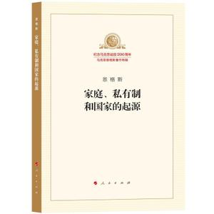
名著选读
《家庭、私有制和国家的起源》
[德]恩格斯著
中共中央马克思、恩格斯、列宁、斯大林著作编译局编译
人民出版社2018年版

Slide 47
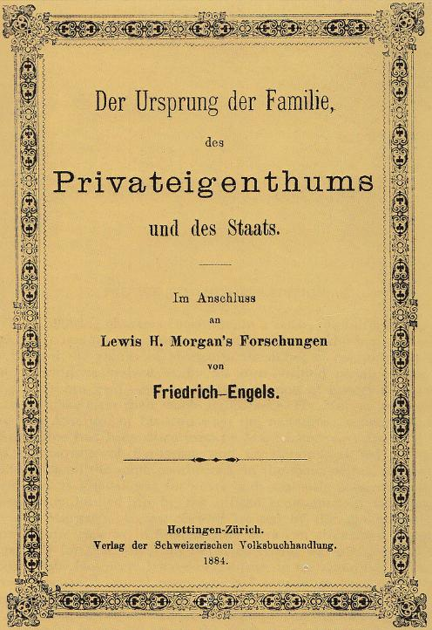
《家庭、私有制和国家的起源》
1884年10月，原著第一版印行
1891年，第四版（修改和增补）出版

Slide 48
《家庭、私有制和国家的起源》
一 史前各文化阶段 二 家庭
三易洛魁人的氏族 四 希腊人的氏族
五 雅典国家的产生 六 罗马的氏族和国家
七 凯尔特人和德意志人的氏族 八 德意志人国家的形成
九 野蛮时代和文明时代

Slide 49
《家庭、私有制和国家的起源》
史前：蒙昧时代——野蛮时代
家庭：血缘家庭、普那路亚家庭、对偶制家庭、专偶制家庭
易洛魁人氏族：母系社会（美洲印第安人）
希腊人氏族：父系社会

Slide 50
《家庭、私有制和国家的起源》
罗马的氏族和国家：与希腊人氏族制度大体相同
凯尔特人的氏族：爱尔兰、苏格兰
德意志人的氏族：日耳曼人
德意志人国家的形成
野蛮时代和文明时代

Slide 51

谢 谢！
Thank You

